Slide 1

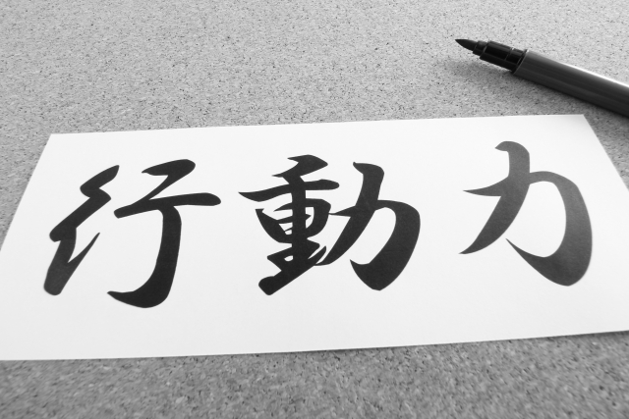
就職活動準備講座①
筑波式行動する就活の
すすめ方基礎編/実践編
(環境理解・自己理解)
日時：１１月９日(水)
１５：１５～１８：００
場所：１Ｈ１０１
【事前申し込み不要】
◇問い合わせ先◇
学生部就職課０２９－８５３－６０９１

